Slide 1
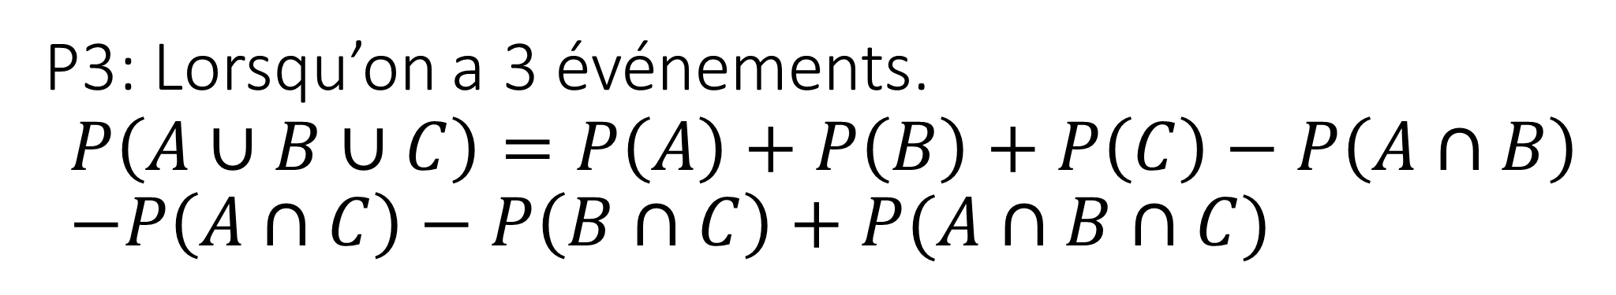
P3: Lorsqu’on a 3 événements. $$P\left(A∪B∪C\right)=P\left(A\right)+P\left(B\right)+P\left(C\right)−P\left(A∩B\right) \\ −P\left(A∩C\right)−P\left(B∩C\right)+P(A∩B∩C)$$
A
B
C

Slide 2
EXEMPLE 1:
Un corps policier rapporte que parmi les conducteurs contrôlés pour ivresse au volant 76% d’entre eux sont soumis au test d’haleine, 36% sont soumis au test sanguin et 21% aux deux tests. Quelle est la probabilité qu’un conducteur contrôlé au hasard :
Soit soumis à au moins un de ces deux tests?
Soit soumis au test sanguin mais pas au test d’haleine?
Ne soit soumis à aucun de ces deux tests?

Slide 3

RÉPONSE:
1ère étape : On va d’abord définir les événements, Soit A : Avoir eu le test d’haleine et B : Avoir eu le test sanguin.
On a P(A)=0,76; P(B)=0,36 et $P\left(A∩B\right)=0,21.$
2ème étape: On répond aux questions
$P\left(A∪B\right)=P\left(A\right)+P\left(B\right)−P(A∩B)$=0,76+0,36-0,21=0,91.
$P\left(A∩B^{′}\right)=P\left(A\right)−P\left(A∩B\right)=0,76−0,21=0,55$
on veut calculer la probabilité qu’un conducteur choisit au hasard ne soit soumis à aucun de ces deux tests; cette probabilité est égale à :
$P\left(A^{′}∩B^{′}\right)=0,09$ donc la probabilité de la partie extérieure aux deux événements.

Slide 4
EXEMPLE 2:
Soit la population d’une grande ville, dont 17 % des habitants lisent le journal A, 35 % lisent le journal B, 27 %, le journal C, 10 %, les journaux A et B, 12 %, les journaux B et C, 8 %, les journaux A et C, et 2 %, les journaux A, B et C.
a) Quelle est la proportion des habitants de cette ville qui lisent au moins un de ces trois journaux ?
b) Quelle est la proportion des habitants de cette ville qui lisent les journaux B ou C, mais pas le journal A ?

Slide 5
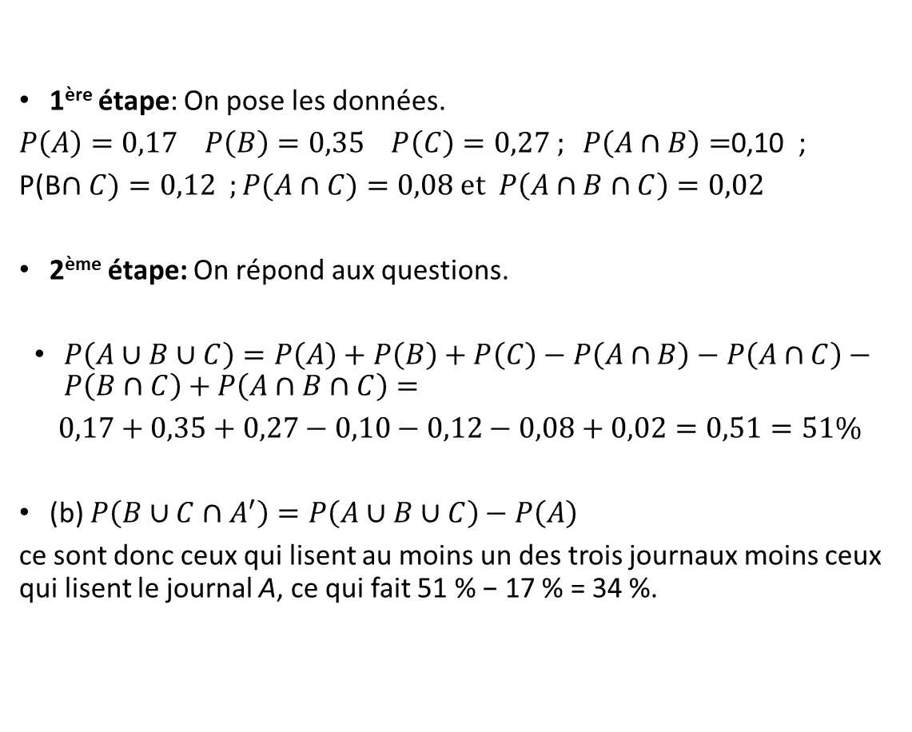
RÉPONSE:
1ère étape: On pose les données.
$P\left(A\right)=0,17 P\left(B\right)=0,35 P\left(C\right)=0,27 ; P\left(A∩B\right)=$0,10 ;
P(B$∩C)=0,12 ;P(A∩C)=0,08 et P\left(A∩B∩C\right)=0,02$
2ème étape: On répond aux questions.
$P\left(A∪B∪C\right)=P\left(A\right)+P\left(B\right)+P\left(C\right)−P\left(A∩B\right)−P\left(A∩C\right)−P\left(B∩C\right)+P\left(A∩B∩C\right)=$
$$0,17+0,35+0,27−0,10−0,12−0,08+0,02=0,51=51\%$$
(b) $P\left(B∪C∩A^{′}\right)=P\left(A∪B∪C\right)−P\left(A\right)$
ce sont donc ceux qui lisent au moins un des trois journaux moins ceux qui lisent le journal A, ce qui fait 51 % − 17 % = 34 %.

Slide 6
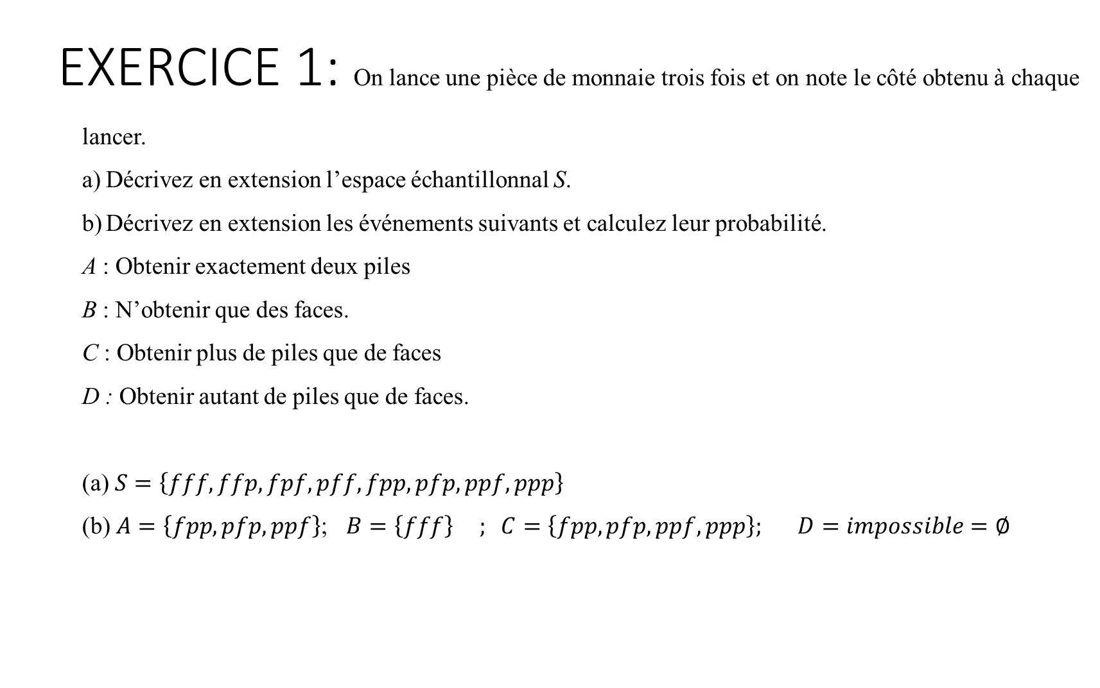
EXERCICE 1: On lance une pièce de monnaie trois fois et on note le côté obtenu à chaque lancer. a) Décrivez en extension l’espace échantillonnal S. b) Décrivez en extension les événements suivants et calculez leur probabilité. A : Obtenir exactement deux piles B : N’obtenir que des faces. C : Obtenir plus de piles que de faces D : Obtenir autant de piles que de faces. (a) $S=\left\{fff,ffp,fpf,pff,fpp,pfp,ppf,ppp\right\}$ (b) $A=\left\{fpp,pfp,ppf\right\}$; $B=\left\{fff\right\} ; C=\left\{fpp,pfp,ppf,ppp\right\}; D=impossible=∅$

Slide 7
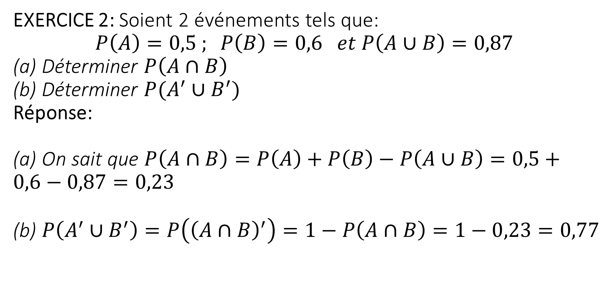
EXERCICE 2: Soient 2 événements tels que: $$P\left(A\right)=0,5 ; P\left(B\right)=0,6 et P\left(A∪B\right)=0,87$$ (a) Déterminer $P\left(A∩B\right)$ (b) Déterminer $P(A^{′}∪B^{′})$ Réponse: (a) On sait que $P\left(A∩B\right)=P\left(A\right)+P\left(B\right)−P\left(A∪B\right)=0,5+0,6−0,87=0,23$ (b) $P\left(A^{′}∪B^{′}\right)=P\left({\left(A∩B\right)}^{′}\right)=1−P\left(A∩B\right)=1−0,23=0,77$

Slide 8

LECTURE2: Les événements équiprobables
Dans la majorité des expériences aléatoires, tous les résultats possibles ont la même chance de se réaliser. On dit alors qu’on est devant des événements équiprobables. C’est ce qu’on va supposer dans ce cours.
Soit alors N(S) le nombre de cas possibles de faire une expérience aléatoire et pour un événement A, soit N(A) le nombre de cas où A peut se produire. Alors, on va poser:
$$P\left(A\right)=\frac{N(A)}{N(S)}=\frac{Nombre de cas favorables à A}{Nombre de cas possibles}$$
Exemple 1: Lorsqu’on lance un dé, N(S)=6 et soit A: avoir la face 6 donc N(A)=1 et $P\left(A\right)=\frac{N(A)}{N(S)}=\frac{1}{6}$
Exemple 2: Un refuge pour animaux reçoit une portée de 5 chatons dont 3 males et 2 femelles. On choisit au hasard un chaton pour adoption. Quelle est la probabilité que ce chaton soit un male?
Puisque N(S)=5 et que si on pose M: le chaton choisit au hasard soit un male, alors N(M)=3 donc
$$P\left(M\right)=\frac{N(M)}{N(S)}=\frac{3}{5}$$

Slide 9

Le principe de multiplication
Soient K expériences qu’on veuille faire de façons successives.
La 1ère expérience peut se faire de $n_{1}$ façons possibles.
La 2ème expérience peut se faire de $n_{2}$ façons possibles.
…………………………
La Kième expérience peut se faire de $n_{K}$ façons possibles.
ALORS le nombre de manières possibles de faire ces K expériences successivement est:
$N\left(S\right)=n_{1}∗n_{2}∗……∗n_{K}$

Slide 10

EXEMPLE 1: Au restaurant, une personne doit choisir une entrée parmi les quatre entrées offertes, un plat parmi les trois plats principaux offerts, un dessert parmi les cinq desserts au menu et une boisson parmi huit boissons offertes. De combien de façons peut-elle composer son repas ?
Réponse:
Le client a:
4 façons de choisir une entrée.
3 façons de choisir le plat principal.
5 façons de choisir son dessert
8 façons de choisir sa boisson
Donc le nombre de façons de composer son repas est $N\left(S\right)=4∗3∗5∗8=480 possibilités.$

Slide 11

EXEMPLE 2: En Amérique du Nord, les numéros de téléphone sont formés de 3 chiffres (dont le premier ne doit pas être nul) qui donnent le code régional et qui sont suivis de 7 autres chiffres. (a) Combien de codes régionaux sont possibles? (b) Pour un code régional, combien de numéros de téléphone sont possibles? (c) Combien de numéros de téléphone sont possibles?
Réponse:
9*10*10=900
$10∗10∗….∗10={10}^{7}$
$900∗{10}^{7}$

Slide 12

Le principe d’addition
Soient K expériences qu’on veuille faire de façons successives.
La 1ère expérience peut se faire de $n_{1}$ façons possibles.
La 2ème expérience peut se faire de $n_{2}$ façons possibles.
…………………………
La Kième expérience peut se faire de $n_{K}$ façons possibles.
Alors, le nombre de façons de réaliser l’une ou l’autre de ces expériences est:
$n_{1}+n_{2}+…..+n_{K}$

Slide 13

EXEMPLE: Une urne contient six jetons noirs et sept jetons rouges. On tire successivement deux jetons au hasard et sans remise. a) Combien de résultats sont possibles ? b) Combien de fois les jetons tirés sont de couleurs différentes ? c) Quelle est la probabilité que les jetons tirés soient de couleurs différentes ?
Réponse:
Le premier jeton peut être tiré de 13 façons différentes et le deuxième, de 12 façons, puisqu’on ne remet pas le premier jeton tiré dans l’urne, ce qui fait, d’après le principe de multiplication, N(S) = 13 × 12 = 156.
Soit E : Les deux jetons sont de couleurs différentes = {(noir, rouge) ; (rouge, noir)}. Donc, N(E) = 6 × 7 + 7 × 6 = 84
$P\left(E\right)=\frac{N(E)}{N(S)}=\frac{84}{156}≈0,5385$

Slide 14
Permutations d’objets distincts
Soient 3 objets distincts a, b et c. De combien de façons peut-on les aligner ?
Réponse : On peut faire :
abc, acb, bac, bca, cab, cba
Ce qui donne 6 façons différentes d’aligner 3 objets distincts. Chaque alignement est une permutation ; dans cet exemple, il y a 6 permutations possibles=3! Permutations possibles.
Cette mise en situation illustre la règle générale : si on a n objets distincts, on peut les aligner de
P_{n} = n ! Permutations possibles.

Slide 15

EXEMPLE 1: On veut former des mots de passe de 4 lettres en utilisant les lettres « a », « b », « c » et « d », sans répétition de la même lettre. a) Combien de mots de passe peut-on former ? b) Combien de ces mots de passe commencent par « d » ? c) Quelle est la probabilité de tomber au hasard sur un mot de passe commençant par « d » ?
Réponse:
Les lettres sont différentes donc N(S)=4!=24 permutations possibles.
Soit D : Le mot de passe commence par « d ». Il n’y a plus que 3 positions libres où on peut permuter les 3 lettres restantes. Donc, N(D) = 3 ! = 6.
$P\left(D\right)=\frac{N(D)}{N(S)}=\frac{6}{24}=\frac{1}{4}$

Slide 16
EXEMPLE 2: Un groupe de 7 Français, 3 Américains et 5 Canadiens en randonnée dans le parc de la Gatineau veulent faire une photo de groupe en disposant tout le groupe sur une seule rangée. a) De combien de façons peuvent-ils s’y prendre s’ils ne font aucune distinction de nationalité ? b) De combien de façons peuvent-ils s’y prendre s’ils veulent placer côte à côte les participants de même nationalité ? c) Quelle est la probabilité que la situation décrite en b) se réalise si on laisse la rangée se former au hasard ? d) Quelle est la probabilité que les 5 Canadiens ne se retrouvent pas côte à côte si on laisse la rangée se former au hasard ?
Réponse:
a) Ici, il y a seulement 15 personnes à permuter, ce qui donne 15 ! = 1 307 674 368 000 façons différentes.
b) Il faut permuter les 7 Français, ce qui donne 7 ! façons possibles.
Il faut permuter les 3 Américains, ce qui donne 3 ! possibilités.
Il faut permuter les 5 Canadiens, ce qui donne 5 ! possibilités.
Il faut ensuite permuter les 3 groupes de nationalités, ce qui donne 3 ! possibilités.
D’après le principe de multiplication, cela peut générer 7 !3 !5 !3 ! = 21 772 800 possibilités.

Slide 17

Suite:
c) On a N(S) = 15 ! lorsqu’on aligne les participants sans distinction de nationalité, et si on note E l’événement décrit en b), on a N(E) = 21 772 800, donc
$P\left(E\right)=\frac{N(E)}{N(S)}=\frac{21772800}{15!}=0,00001665$
d) Soit A: Les 5 Canadiens sont placés ensembles, alors il faut d’abord les placer ensemble et ensuite, on aura 11 éléments à permuter, ce qui fait que :
$N\left(A\right)=5!∗11!$
Donc $P\left(A\right)=\frac{N(A)}{N(S)}=\frac{4790016000}{15!}=0,0036630037$
Et $P\left(A^{′}\right)=1−P\left(A\right)=0,9963369963.$

Slide 18
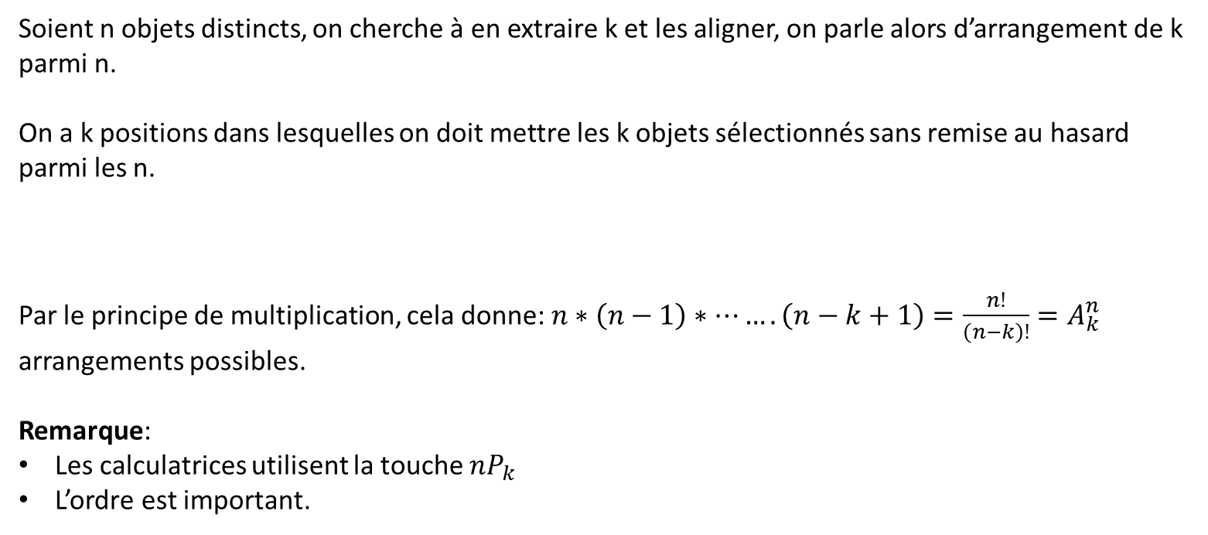
ARRANGEMENTS.
Soient n objets distincts, on cherche à en extraire k et les aligner, on parle alors d’arrangement de k parmi n.
On a k positions dans lesquelles on doit mettre les k objets sélectionnés sans remise au hasard parmi les n.
Par le principe de multiplication, cela donne: $n∗\left(n−1\right)∗…….\left(n−k+1\right)=\frac{n!}{\left(n−k\right)!}=A_{k}^{n}$ arrangements possibles.
Remarque:
Les calculatrices utilisent la touche ${nP}_{k}$
L’ordre est important.
n | n-1 | n-2 |  |  |  |  |  | n-k+1

Slide 19
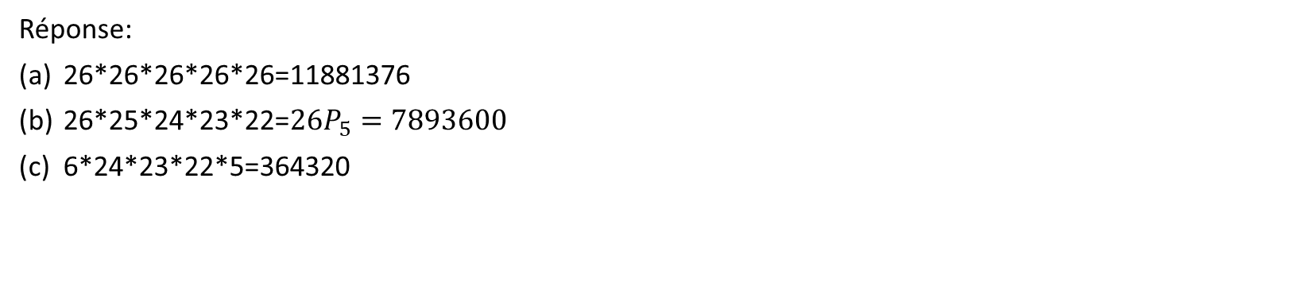
EXEMPLE 1: (a) Combien de mots de 5 lettres peut-on former? (b) Combien de mots de 5 lettres différentes peut-on former ? (c) Combien de mots de 5 lettres différentes peut-0n former, commençant et finissant par une voyelle?
Réponse:
26*26*26*26*26=11881376
26*25*24*23*22=${26P}_{5}=7893600$
6*24*23*22*5=364320
6 | 24 | 23 | 22 | 5

Slide 20
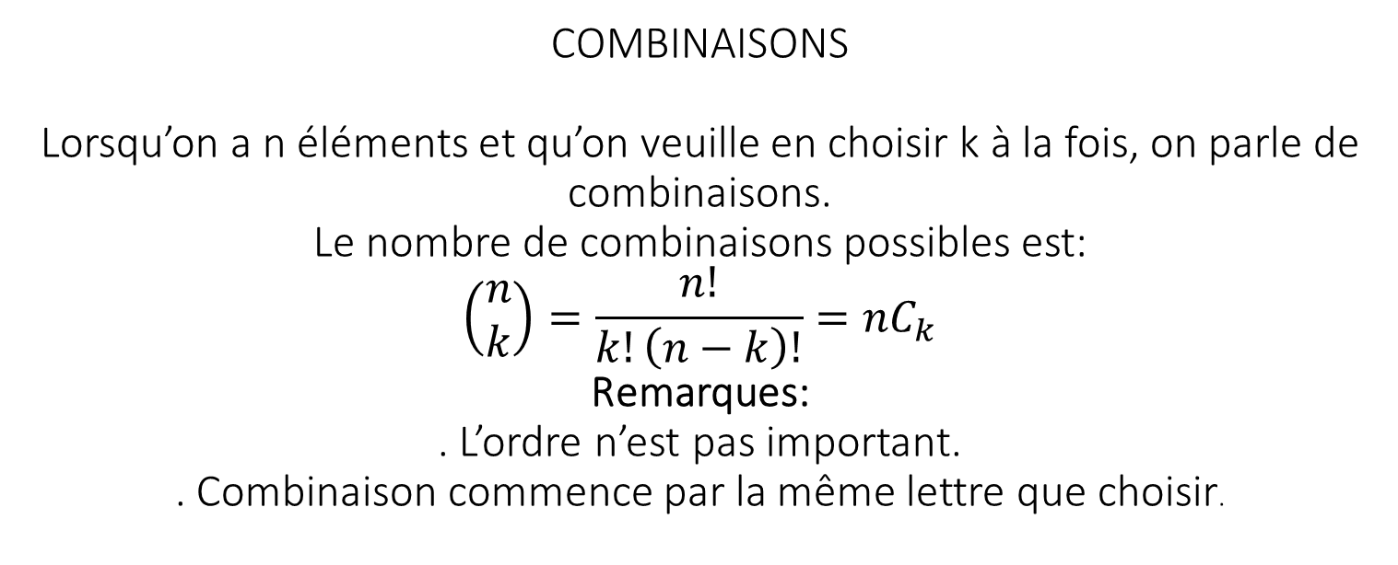
COMBINAISONS Lorsqu’on a n éléments et qu’on veuille en choisir k à la fois, on parle de combinaisons. Le nombre de combinaisons possibles est: $$\left(\begin{aligned}n \\ k\end{aligned}\right)=\frac{n!}{k!\left(n−k\right)!}={nC}_{k}$$ Remarques: . L’ordre n’est pas important. . Combinaison commence par la même lettre que choisir.

Slide 21


EXEMPLE 1: On a 12 composantes électriques, on veut en choisir 4 de combien de manières peut-on s’y prendre?
Réponse: On peut faire ce choix de $\left(\begin{aligned}12 \\ 4\end{aligned}\right)=\frac{12!}{4!8!}=495$ choix possibles (combinaisons possibles)

Slide 22

EXEMPLE 2: Marie a 15 copines. Elle décide d’en inviter 10 à son anniversaire. a) De combien de façons peut-elle faire ses invitations ? b) Si deux de ses copines sont de très bonnes amies et que Marie ne peut pas les inviter l’une sans l’autre, de combien de façons peut-elle faire ses invitations ? c) Si deux de ses copines ne s’entendent pas du tout et que Marie ne peut donc pas les inviter ensemble, de combien de façons peut-elle faire ses invitations ?
Réponse:
a) $N\left(S\right)=\left(\begin{aligned}15 \\ 10\end{aligned}\right)=3003 combinaisons possibles.$
b) Soit elle les invite toutes les deux, cela pouvant se faire de $\left(\begin{aligned}2 \\ 2\end{aligned}\right)\left(\begin{aligned}13 \\ 8\end{aligned}\right)=1287$
Soit elle n’invite aucune d’elles, cela pouvant se faire de $\left(\begin{aligned}2 \\ 0\end{aligned}\right)\left(\begin{aligned}13 \\ 10\end{aligned}\right)=286$
Donc, par le principe d’addition, elle peut faire ses invitations de 1573 façons.
c) Soit elle invite une seule de ses deux amies, cela pouvant se faire de $\left(\begin{aligned}2 \\ 1\end{aligned}\right)\left(\begin{aligned}13 \\ 9\end{aligned}\right)=1430$
Soit elle n’invite aucune d’elles, cela pouvant se faire de $\left(\begin{aligned}2 \\ 0\end{aligned}\right)\left(\begin{aligned}13 \\ 10\end{aligned}\right)=286$
Donc, par le principe d’addition, elle peut faire ses invitations de 1716 façons.

Slide 23

Exemple 3: Une boîte contient 8 boules blanches, 6 boules rouges et 7 boules noires. On en choisit 5 au hasard. a) Combien de possibilités y a-t-il ? b) Quelle est la probabilité que, parmi les 5 boules tirées, il y en ait 2 blanches, 2 rouges et 1 noires ?
Réponse: a) On doit choisir 5 boules parmi 21, $N\left(S\right)=\left(\begin{aligned}21 \\ 5\end{aligned}\right)=20349$
b) Soit A: Parmi les 5 boules choisies, il y a 2 blanches, 2 rouges et 2 noire
$N\left(A\right)=\left(\begin{aligned}8 \\ 2\end{aligned}\right)\left(\begin{aligned}6 \\ 2\end{aligned}\right)\left(\begin{aligned}7 \\ 1\end{aligned}\right)=3528$
Donc $P\left(A\right)=\frac{3528}{20349}=0,1734$

Slide 24
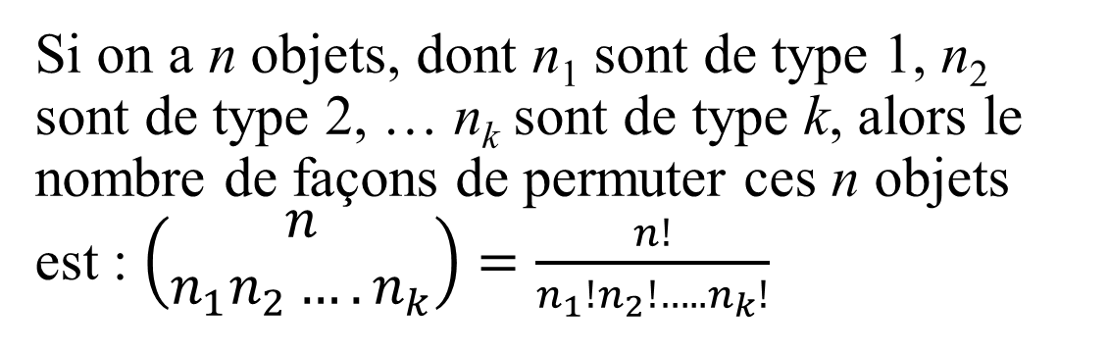
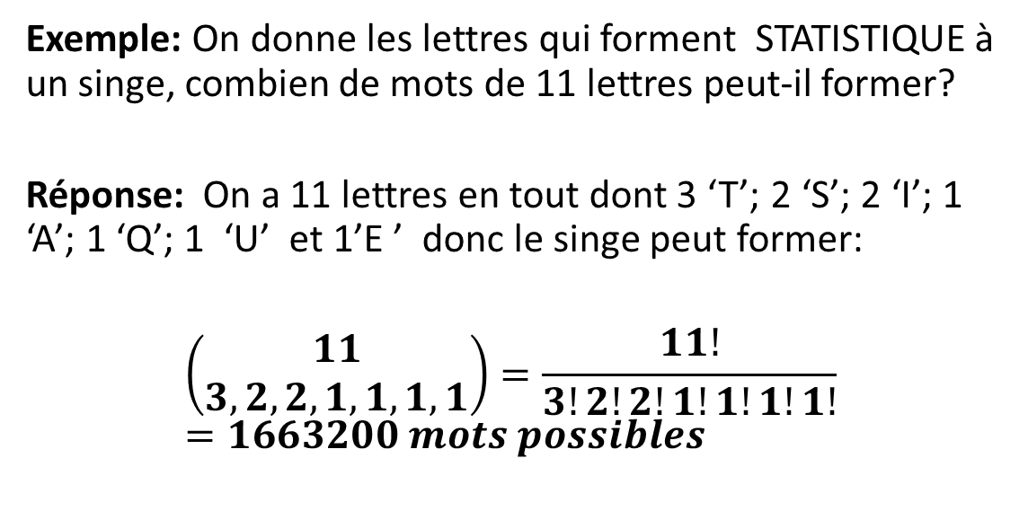
Permutations d’objets partiellement distinguables
Si on a n objets, dont n₁ sont de type 1, n₂ sont de type 2, … n_{k} sont de type k, alors le nombre de façons de permuter ces n objets est : $\left(\begin{aligned}n \\ n_{1}n_{2}….n_{k}\end{aligned}\right)=\frac{n!}{n_{1}!n_{2}!…..n_{k}!}$
Exemple: On donne les lettres qui forment STATISTIQUE à un singe, combien de mots de 11 lettres peut-il former?
Réponse: On a 11 lettres en tout dont 3 ‘T’; 2 ‘S’; 2 ‘I’; 1 ‘A’; 1 ‘Q’; 1 ‘U’ et 1’E ’ donc le singe peut former:
$$\left(\begin{aligned}11 \\ 3, 2,2,1,1,1,1\end{aligned}\right)=\frac{11!}{3!2!2!1!1!1!1!}=1663200 mots possibles$$

Slide 25
Les diagrammes en arbres
Exemple 1: On s’intéresse à deux gènes, l’un relatif à la pigmentation de la peau, présent chez les humains ayant un allèle T (dominant) et un allèle t (récessif), et l’autre relatif à la coloration des cheveux chez les humains ayant un allèle M (dominant) et un allèle m (récessif). Supposons que les deux parents aient tous deux le génotype TtMm. D’un point de vue biologique, on peut penser que le tout est équiprobable.
a) Dressez une arborescence décrivant les génotypes possibles de leurs enfants.
b) Quelle est la probabilité que ce couple ait un enfant qui soit dominant dans les deux gènes ?

Slide 26
Réponse: a)

Slide 27

Suite: b)
Soit D : L’enfant est dominant dans les deux gènes. Pour que D se réalise, il suffit que, dans le génotype de l’enfant, l’allèle T et l’allèle M soient présents, ce qui fait que :
$P\left(D\right)=\frac{N(D)}{N(S)}=\frac{9}{16}$

Slide 28
Exemple 2:Un couple a trois enfants. a) Dressez un diagramme en arbre donnant toutes les possibilités en ce qui a trait au sexe des enfants. b) Quelle est la probabilité que ce couple ait exactement deux filles ?
Réponse: a)Les cas possibles
b) Soit A : Le couple a exactement deux filles. On voit dans cette arborescence que $P\left(A\right)=\frac{N(A)}{N(S)}=\frac{3}{8}$

Slide 29
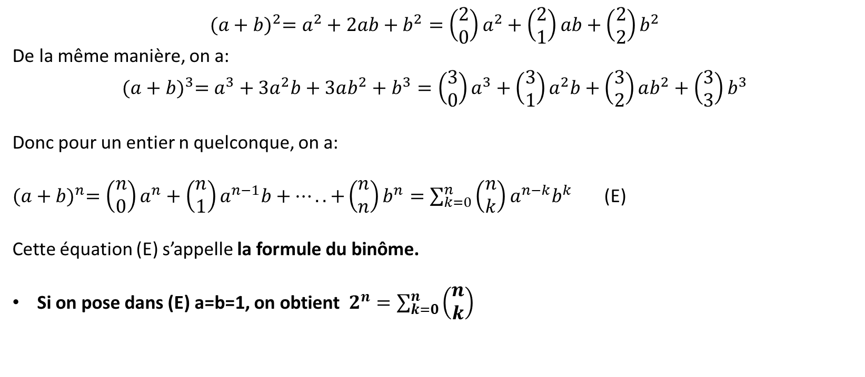
La formule du binôme
$${(a+b)}^{2}=a^{2}+2ab+b^{2}=\left(\begin{aligned}2 \\ 0\end{aligned}\right)a^{2}+\left(\begin{aligned}2 \\ 1\end{aligned}\right)ab+\left(\begin{aligned}2 \\ 2\end{aligned}\right)b^{2}$$
De la même manière, on a:
$${(a+b)}^{3}=a^{3}+3a^{2}b+3ab^{2}+b^{3}=\left(\begin{aligned}3 \\ 0\end{aligned}\right)a^{3}+\left(\begin{aligned}3 \\ 1\end{aligned}\right)a^{2}b+\left(\begin{aligned}3 \\ 2\end{aligned}\right)ab^{2}+\left(\begin{aligned}3 \\ 3\end{aligned}\right)b^{3}$$
Donc pour un entier n quelconque, on a:
${(a+b)}^{n}=\left(\begin{aligned}n \\ 0\end{aligned}\right)a^{n}+\left(\begin{aligned}n \\ 1\end{aligned}\right)a^{n−1}b+…..+\left(\begin{aligned}n \\ n\end{aligned}\right)b^{n}=\sum_{k=0}^{n}{\left(\begin{aligned}n \\ k\end{aligned}\right)a^{n−k}b^{k}}$ (E)
Cette équation (E) s’appelle la formule du binôme.
Si on pose dans (E) a=b=1, on obtient $2^{n}=\sum_{k=0}^{n}{\left(\begin{aligned}n \\ k\end{aligned}\right)}$

Slide 30
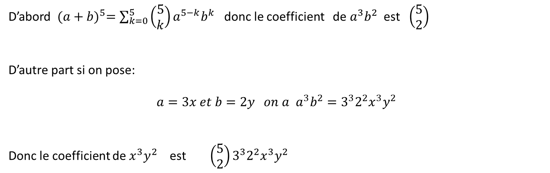
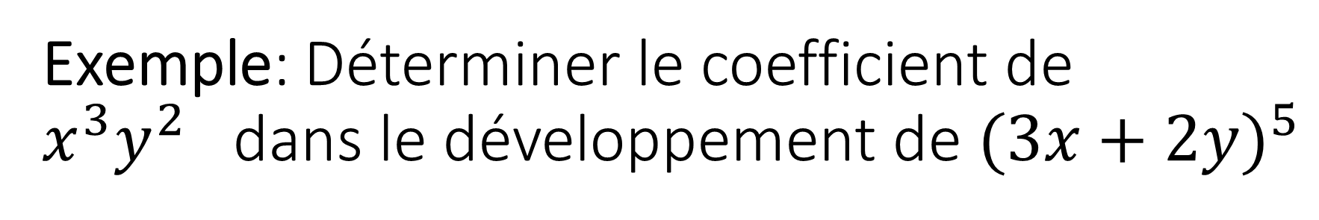
Exemple: Déterminer le coefficient de $x^{3}y^{2}$dans le développement de ${(3x+2y)}^{5}$
D’abord ${(a+b)}^{5}=\sum_{k=0}^{5}{\left(\begin{aligned}5 \\ k\end{aligned}\right)}a^{5−k}b^{k}$ donc le coefficient de $a^{3}b^{2}$ est $\left(\begin{aligned}5 \\ 2\end{aligned}\right)$
D’autre part si on pose:
$$a=3x et b=2y on a a^{3}b^{2}=3^{3}2^{2}x^{3}y^{2}$$
Donc le coefficient de $x^{3}y^{2}$ est ${ \left(\begin{aligned}5 \\ 2\end{aligned}\right)3}^{3}2^{2}x^{3}y^{2}$

